Slide 2
Sistema de información (Micrositio Web) para la gestión de información esencial (noticias, información organizacional, contacto) de la división de la biblioteca en la Universidad de la Amazonia

Slide 3

Contexto
1
División bibliotecaria de la Universidad de la Amazonia.

Slide 4

Planteamiento del problema
2
Actualmente el proceso de publicación de la información propia por parte de la biblioteca se realiza a través de un trámite en el que se solicita a la Oficina de Gestión de Información y Comunicaciones, donde el cual pasa por el debido proceso de verificación de la información, donde esté correcta y próximamente enviarla a la Web Master y ser publicada en la página principal de la Universidad.

Slide 5
¿Cómo gestionar las propuestas de grado en los
3
Pregunta problema
¿Cómo por medio de las TIC´s se puede conocer la información la publicación de eventos y noticias de la división de la biblioteca en la Universidad de la Amazonia?

Slide 6

Justificación
4
Debido a la situación actual que se encuentra la Universidad de la Amazonia; La Coordinadora Liliana María Pérez de la División bibliotecaria requiere implementar un mecanismo de apoyo y de interacción propia de la División donde se dé una gestión de realización de eventos y noticias para facilitar la comunicación e intercambio de información con la comunidad Universitaria.

Slide 7
Objetivo general
5
Desarrollar un Micrositio web para la gestión de eventos y noticias en la división bibliotecaria en la Universidad de la Amazonia.
+

Slide 8
Objetivos específicos
6
Realizar un levantamiento de requerimientos
Aplicación de técnicas de recolección e información
Modelar el diagrama de casos de uso del software
Modelar el diagrama de clases del software.
Diseñar un prototipo funcional.
Realizar pruebas del sistema.

Slide 9




Tecnologías implementadas
6

Slide 10
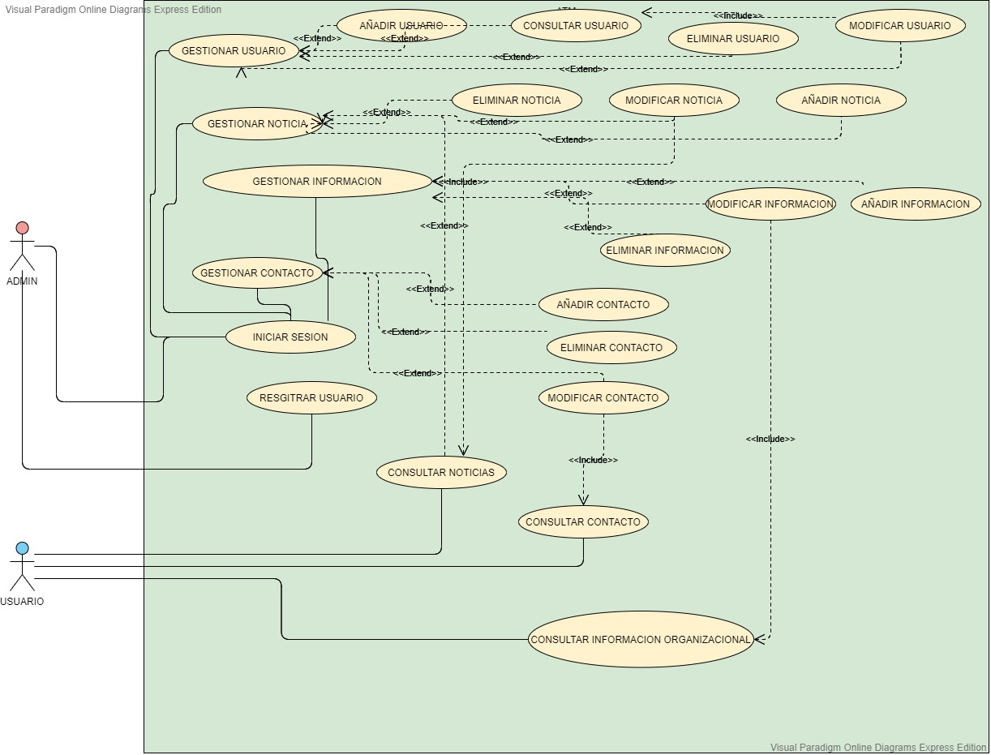
Caso de uso

